Slide 1
C语言及其汇编
时钟
Notes:
大家好，我是深信服XXX，
今天要给大家分享的内容是如何采用创新的人机共智架构，帮助用户构建持续有效的安全运营体系。一起思考一下网络安全的目标是什么？怎样才能实现这个目标？

Slide 2
C语言
汇编语言
致谢
目录
Notes:
整体内容主要分为四个部分，第一部分，先换个视角从安全效果的角度来看网络安全现状。第二部分，结合需求和网络安全发展趋势，该如何破局。第三部分，一起看下落地方案和效果情况。第四部分，是分享用户案例。

Slide 3
初识C语言

Slide 4
预处理指令
函数
变量
语句 & 表达式
注释
C语言主要成分
Notes:
这几年，随着比特币和勒索病毒等新型技术的出现，整个黑产发生了很大的变化
勒索病毒，改变了获利模式
比特币，改变了交易模式
两者结合让安全事件变得高频，让攻防对抗变得更加不对等
勒索和比特币结合之前，黑客的变现手段以变卖数据为主，数据没价值一般不会被攻击
勒索和比特币结合之后，黑客可以直接勒索管理员了，变现手段直接而且隐蔽。导致黑产快速升级，我们可以看下几组数据
勒索软件 GandCrab 18年出现了约 19 个版本，甚至超过了很多网络安全软硬件的迭代速度，攻击工具的快速迭代和产业化，导致用户网络安全的有效性面临极大的挑战。
威瑞森 2018年发布的数据调查报告中显示，攻击的启动时间和成功时间，越来越短，数分钟甚至几十秒就可以发起或者完成一次成功的攻击；防守方的发现入侵和处置事件的难度缺越来越高，几周、几月甚至几年。攻击方和防守方严重不对等。

Slide 5
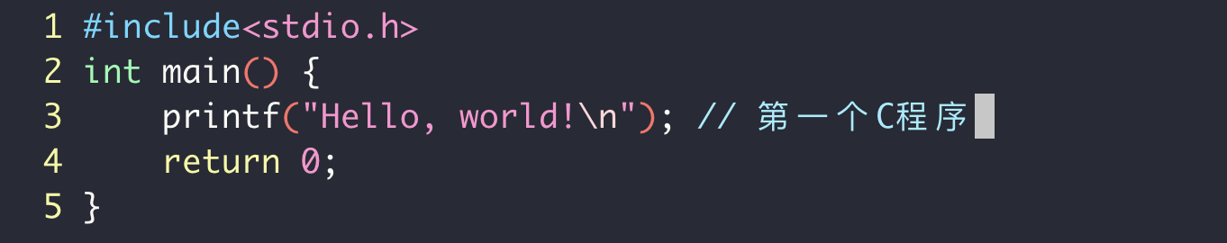
一个例子
第一行：预处理指令
第二行：main函数 + 注释
第三行：C语言printf函数，其将在屏幕上打印出hello world
第四行：终止main函数，并返回值0
Notes:
这几年，随着比特币和勒索病毒等新型技术的出现，整个黑产发生了很大的变化
勒索病毒，改变了获利模式
比特币，改变了交易模式
两者结合让安全事件变得高频，让攻防对抗变得更加不对等
勒索和比特币结合之前，黑客的变现手段以变卖数据为主，数据没价值一般不会被攻击
勒索和比特币结合之后，黑客可以直接勒索管理员了，变现手段直接而且隐蔽。导致黑产快速升级，我们可以看下几组数据
勒索软件 GandCrab 18年出现了约 19 个版本，甚至超过了很多网络安全软硬件的迭代速度，攻击工具的快速迭代和产业化，导致用户网络安全的有效性面临极大的挑战。
威瑞森 2018年发布的数据调查报告中显示，攻击的启动时间和成功时间，越来越短，数分钟甚至几十秒就可以发起或者完成一次成功的攻击；防守方的发现入侵和处置事件的难度缺越来越高，几周、几月甚至几年。攻击方和防守方严重不对等。

Slide 6
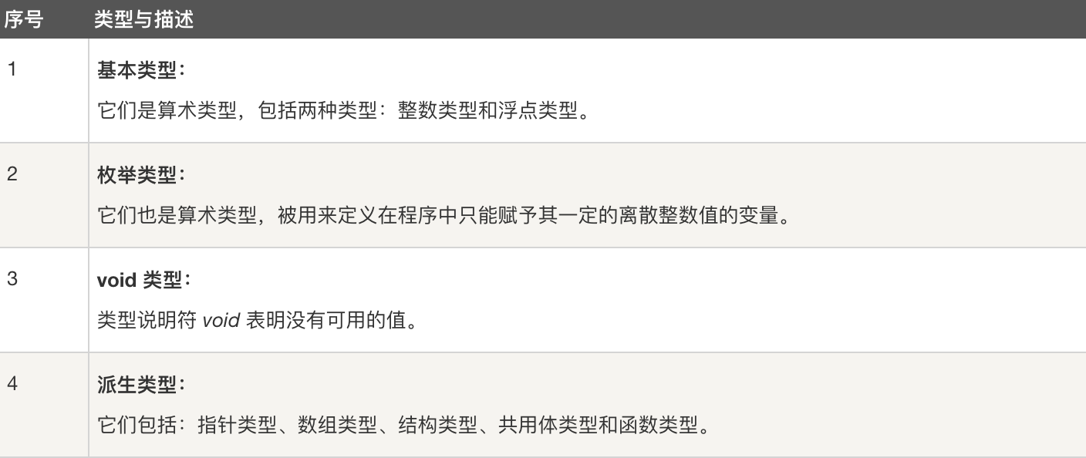
C语言基本数据类型
Notes:
这几年，随着比特币和勒索病毒等新型技术的出现，整个黑产发生了很大的变化
勒索病毒，改变了获利模式
比特币，改变了交易模式
两者结合让安全事件变得高频，让攻防对抗变得更加不对等
勒索和比特币结合之前，黑客的变现手段以变卖数据为主，数据没价值一般不会被攻击
勒索和比特币结合之后，黑客可以直接勒索管理员了，变现手段直接而且隐蔽。导致黑产快速升级，我们可以看下几组数据
勒索软件 GandCrab 18年出现了约 19 个版本，甚至超过了很多网络安全软硬件的迭代速度，攻击工具的快速迭代和产业化，导致用户网络安全的有效性面临极大的挑战。
威瑞森 2018年发布的数据调查报告中显示，攻击的启动时间和成功时间，越来越短，数分钟甚至几十秒就可以发起或者完成一次成功的攻击；防守方的发现入侵和处置事件的难度缺越来越高，几周、几月甚至几年。攻击方和防守方严重不对等。

Slide 7
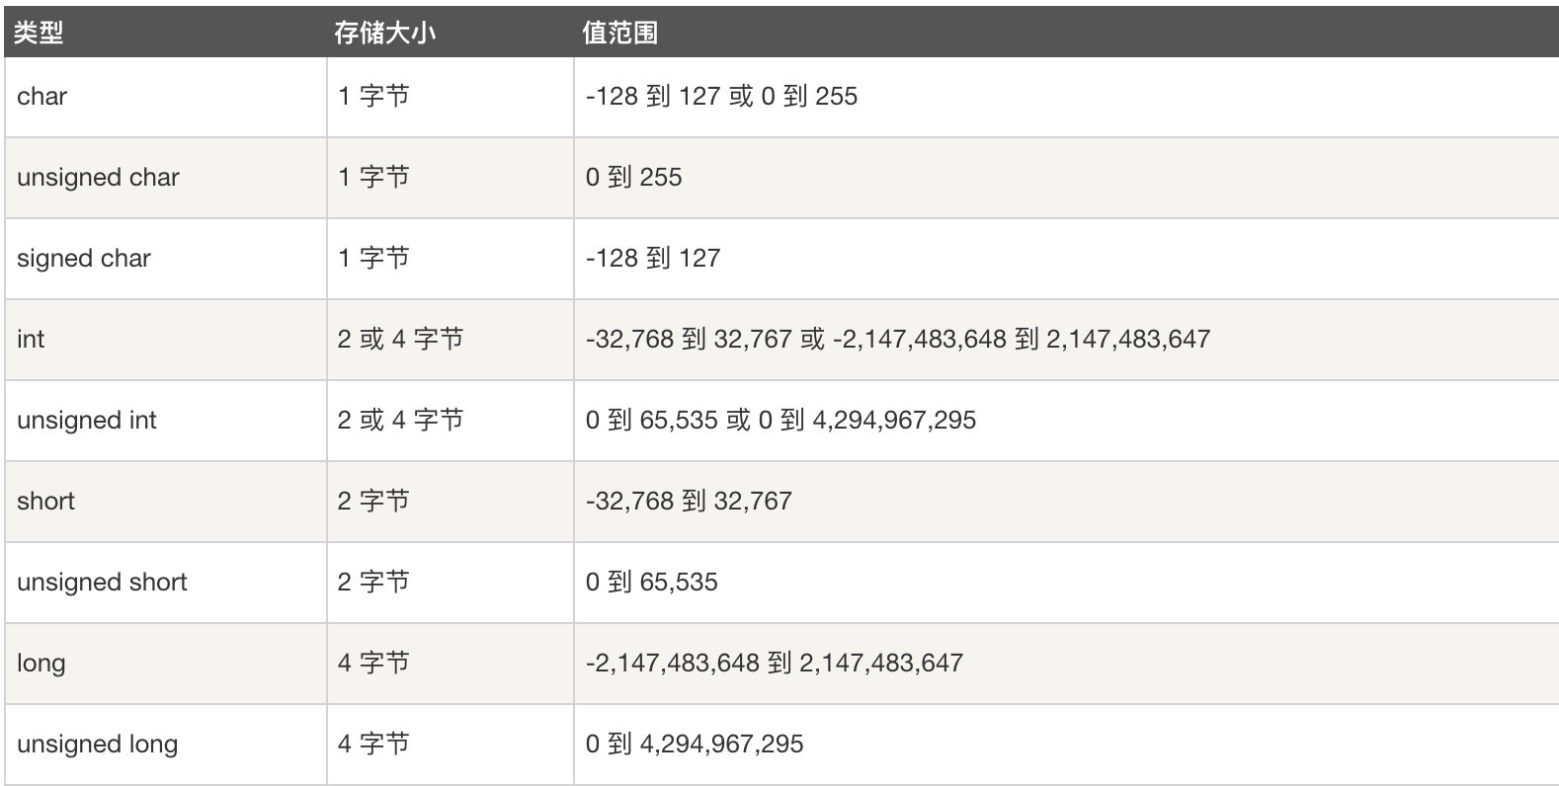
C语言整数类型
Notes:
这几年，随着比特币和勒索病毒等新型技术的出现，整个黑产发生了很大的变化
勒索病毒，改变了获利模式
比特币，改变了交易模式
两者结合让安全事件变得高频，让攻防对抗变得更加不对等
勒索和比特币结合之前，黑客的变现手段以变卖数据为主，数据没价值一般不会被攻击
勒索和比特币结合之后，黑客可以直接勒索管理员了，变现手段直接而且隐蔽。导致黑产快速升级，我们可以看下几组数据
勒索软件 GandCrab 18年出现了约 19 个版本，甚至超过了很多网络安全软硬件的迭代速度，攻击工具的快速迭代和产业化，导致用户网络安全的有效性面临极大的挑战。
威瑞森 2018年发布的数据调查报告中显示，攻击的启动时间和成功时间，越来越短，数分钟甚至几十秒就可以发起或者完成一次成功的攻击；防守方的发现入侵和处置事件的难度缺越来越高，几周、几月甚至几年。攻击方和防守方严重不对等。

Slide 8
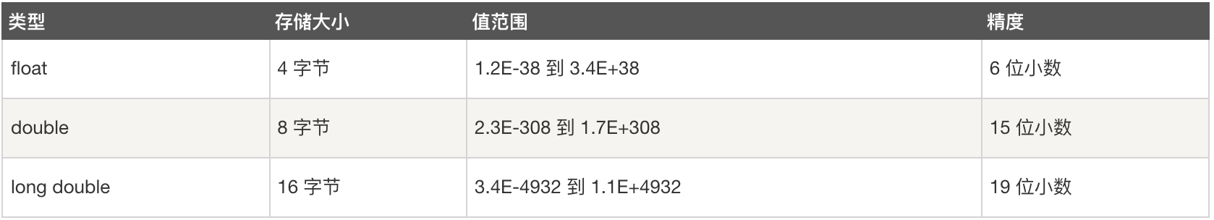
C语言浮点类型
Notes:
这几年，随着比特币和勒索病毒等新型技术的出现，整个黑产发生了很大的变化
勒索病毒，改变了获利模式
比特币，改变了交易模式
两者结合让安全事件变得高频，让攻防对抗变得更加不对等
勒索和比特币结合之前，黑客的变现手段以变卖数据为主，数据没价值一般不会被攻击
勒索和比特币结合之后，黑客可以直接勒索管理员了，变现手段直接而且隐蔽。导致黑产快速升级，我们可以看下几组数据
勒索软件 GandCrab 18年出现了约 19 个版本，甚至超过了很多网络安全软硬件的迭代速度，攻击工具的快速迭代和产业化，导致用户网络安全的有效性面临极大的挑战。
威瑞森 2018年发布的数据调查报告中显示，攻击的启动时间和成功时间，越来越短，数分钟甚至几十秒就可以发起或者完成一次成功的攻击；防守方的发现入侵和处置事件的难度缺越来越高，几周、几月甚至几年。攻击方和防守方严重不对等。

Slide 9
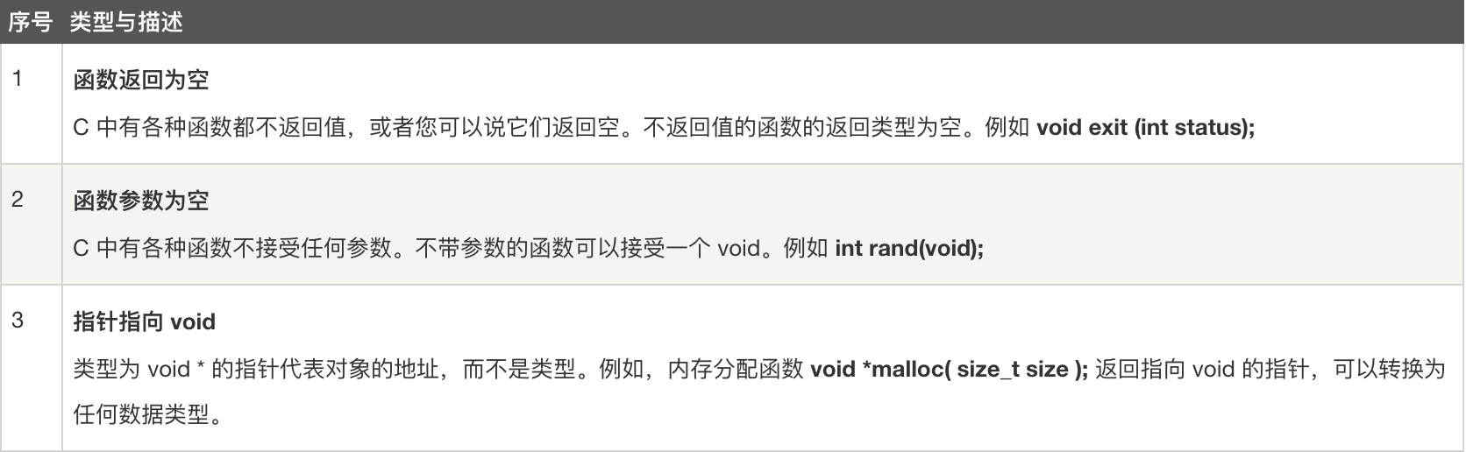
C语言void类型
Notes:
这几年，随着比特币和勒索病毒等新型技术的出现，整个黑产发生了很大的变化
勒索病毒，改变了获利模式
比特币，改变了交易模式
两者结合让安全事件变得高频，让攻防对抗变得更加不对等
勒索和比特币结合之前，黑客的变现手段以变卖数据为主，数据没价值一般不会被攻击
勒索和比特币结合之后，黑客可以直接勒索管理员了，变现手段直接而且隐蔽。导致黑产快速升级，我们可以看下几组数据
勒索软件 GandCrab 18年出现了约 19 个版本，甚至超过了很多网络安全软硬件的迭代速度，攻击工具的快速迭代和产业化，导致用户网络安全的有效性面临极大的挑战。
威瑞森 2018年发布的数据调查报告中显示，攻击的启动时间和成功时间，越来越短，数分钟甚至几十秒就可以发起或者完成一次成功的攻击；防守方的发现入侵和处置事件的难度缺越来越高，几周、几月甚至几年。攻击方和防守方严重不对等。

Slide 10
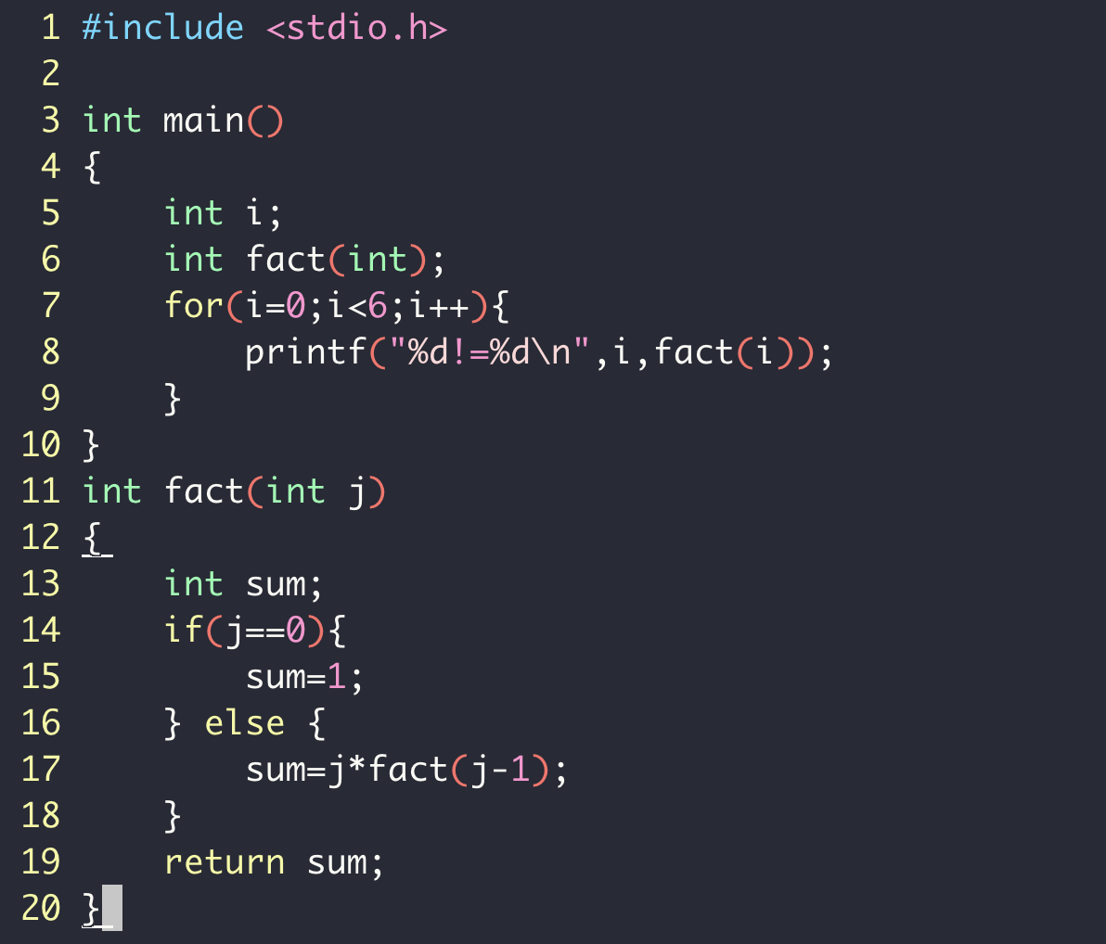
C语言变量及函数
Notes:
这几年，随着比特币和勒索病毒等新型技术的出现，整个黑产发生了很大的变化
勒索病毒，改变了获利模式
比特币，改变了交易模式
两者结合让安全事件变得高频，让攻防对抗变得更加不对等
勒索和比特币结合之前，黑客的变现手段以变卖数据为主，数据没价值一般不会被攻击
勒索和比特币结合之后，黑客可以直接勒索管理员了，变现手段直接而且隐蔽。导致黑产快速升级，我们可以看下几组数据
勒索软件 GandCrab 18年出现了约 19 个版本，甚至超过了很多网络安全软硬件的迭代速度，攻击工具的快速迭代和产业化，导致用户网络安全的有效性面临极大的挑战。
威瑞森 2018年发布的数据调查报告中显示，攻击的启动时间和成功时间，越来越短，数分钟甚至几十秒就可以发起或者完成一次成功的攻击；防守方的发现入侵和处置事件的难度缺越来越高，几周、几月甚至几年。攻击方和防守方严重不对等。

Slide 11
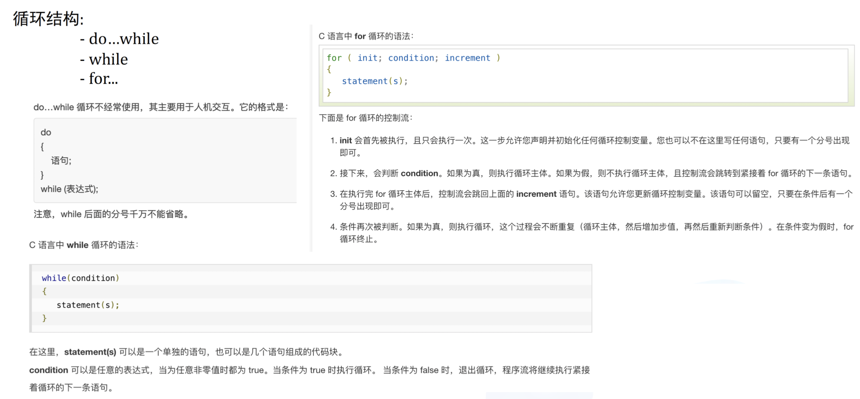
C语言程序流控制
Notes:
这几年，随着比特币和勒索病毒等新型技术的出现，整个黑产发生了很大的变化
勒索病毒，改变了获利模式
比特币，改变了交易模式
两者结合让安全事件变得高频，让攻防对抗变得更加不对等
勒索和比特币结合之前，黑客的变现手段以变卖数据为主，数据没价值一般不会被攻击
勒索和比特币结合之后，黑客可以直接勒索管理员了，变现手段直接而且隐蔽。导致黑产快速升级，我们可以看下几组数据
勒索软件 GandCrab 18年出现了约 19 个版本，甚至超过了很多网络安全软硬件的迭代速度，攻击工具的快速迭代和产业化，导致用户网络安全的有效性面临极大的挑战。
威瑞森 2018年发布的数据调查报告中显示，攻击的启动时间和成功时间，越来越短，数分钟甚至几十秒就可以发起或者完成一次成功的攻击；防守方的发现入侵和处置事件的难度缺越来越高，几周、几月甚至几年。攻击方和防守方严重不对等。

Slide 12
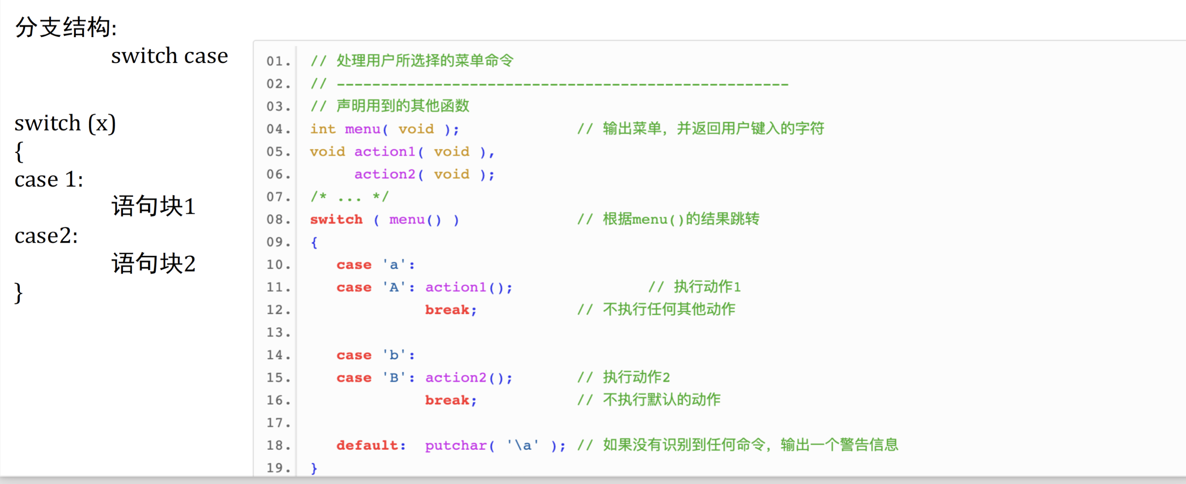
C语言程序流控制
Notes:
这几年，随着比特币和勒索病毒等新型技术的出现，整个黑产发生了很大的变化
勒索病毒，改变了获利模式
比特币，改变了交易模式
两者结合让安全事件变得高频，让攻防对抗变得更加不对等
勒索和比特币结合之前，黑客的变现手段以变卖数据为主，数据没价值一般不会被攻击
勒索和比特币结合之后，黑客可以直接勒索管理员了，变现手段直接而且隐蔽。导致黑产快速升级，我们可以看下几组数据
勒索软件 GandCrab 18年出现了约 19 个版本，甚至超过了很多网络安全软硬件的迭代速度，攻击工具的快速迭代和产业化，导致用户网络安全的有效性面临极大的挑战。
威瑞森 2018年发布的数据调查报告中显示，攻击的启动时间和成功时间，越来越短，数分钟甚至几十秒就可以发起或者完成一次成功的攻击；防守方的发现入侵和处置事件的难度缺越来越高，几周、几月甚至几年。攻击方和防守方严重不对等。

Slide 13
C语言程序流控制
Notes:
这几年，随着比特币和勒索病毒等新型技术的出现，整个黑产发生了很大的变化
勒索病毒，改变了获利模式
比特币，改变了交易模式
两者结合让安全事件变得高频，让攻防对抗变得更加不对等
勒索和比特币结合之前，黑客的变现手段以变卖数据为主，数据没价值一般不会被攻击
勒索和比特币结合之后，黑客可以直接勒索管理员了，变现手段直接而且隐蔽。导致黑产快速升级，我们可以看下几组数据
勒索软件 GandCrab 18年出现了约 19 个版本，甚至超过了很多网络安全软硬件的迭代速度，攻击工具的快速迭代和产业化，导致用户网络安全的有效性面临极大的挑战。
威瑞森 2018年发布的数据调查报告中显示，攻击的启动时间和成功时间，越来越短，数分钟甚至几十秒就可以发起或者完成一次成功的攻击；防守方的发现入侵和处置事件的难度缺越来越高，几周、几月甚至几年。攻击方和防守方严重不对等。

Slide 14
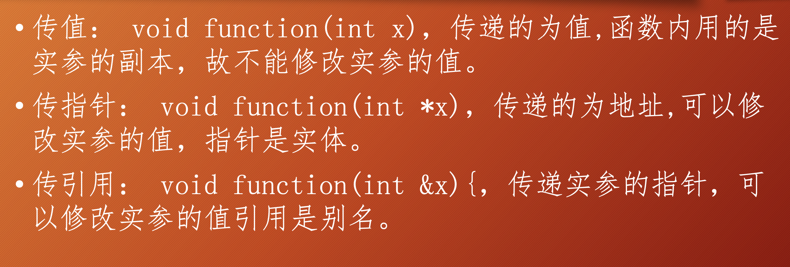
C语言函数传参
Notes:
这几年，随着比特币和勒索病毒等新型技术的出现，整个黑产发生了很大的变化
勒索病毒，改变了获利模式
比特币，改变了交易模式
两者结合让安全事件变得高频，让攻防对抗变得更加不对等
勒索和比特币结合之前，黑客的变现手段以变卖数据为主，数据没价值一般不会被攻击
勒索和比特币结合之后，黑客可以直接勒索管理员了，变现手段直接而且隐蔽。导致黑产快速升级，我们可以看下几组数据
勒索软件 GandCrab 18年出现了约 19 个版本，甚至超过了很多网络安全软硬件的迭代速度，攻击工具的快速迭代和产业化，导致用户网络安全的有效性面临极大的挑战。
威瑞森 2018年发布的数据调查报告中显示，攻击的启动时间和成功时间，越来越短，数分钟甚至几十秒就可以发起或者完成一次成功的攻击；防守方的发现入侵和处置事件的难度缺越来越高，几周、几月甚至几年。攻击方和防守方严重不对等。

Slide 15
32位汇编语言

Slide 16
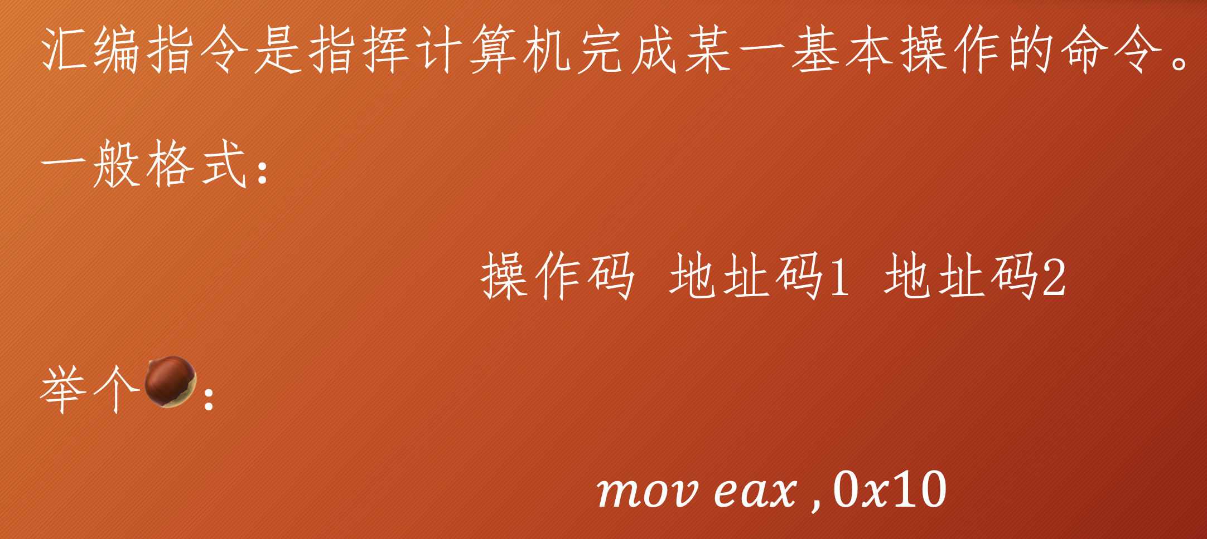
汇编语言
Notes:
这几年，随着比特币和勒索病毒等新型技术的出现，整个黑产发生了很大的变化
勒索病毒，改变了获利模式
比特币，改变了交易模式
两者结合让安全事件变得高频，让攻防对抗变得更加不对等
勒索和比特币结合之前，黑客的变现手段以变卖数据为主，数据没价值一般不会被攻击
勒索和比特币结合之后，黑客可以直接勒索管理员了，变现手段直接而且隐蔽。导致黑产快速升级，我们可以看下几组数据
勒索软件 GandCrab 18年出现了约 19 个版本，甚至超过了很多网络安全软硬件的迭代速度，攻击工具的快速迭代和产业化，导致用户网络安全的有效性面临极大的挑战。
威瑞森 2018年发布的数据调查报告中显示，攻击的启动时间和成功时间，越来越短，数分钟甚至几十秒就可以发起或者完成一次成功的攻击；防守方的发现入侵和处置事件的难度缺越来越高，几周、几月甚至几年。攻击方和防守方严重不对等。

Slide 17
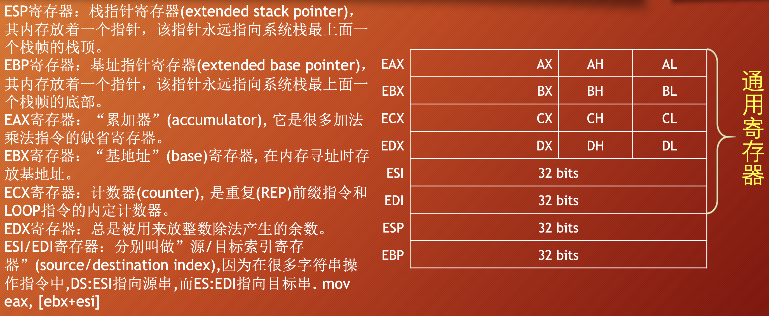
寄存器32 bit
Notes:
这几年，随着比特币和勒索病毒等新型技术的出现，整个黑产发生了很大的变化
勒索病毒，改变了获利模式
比特币，改变了交易模式
两者结合让安全事件变得高频，让攻防对抗变得更加不对等
勒索和比特币结合之前，黑客的变现手段以变卖数据为主，数据没价值一般不会被攻击
勒索和比特币结合之后，黑客可以直接勒索管理员了，变现手段直接而且隐蔽。导致黑产快速升级，我们可以看下几组数据
勒索软件 GandCrab 18年出现了约 19 个版本，甚至超过了很多网络安全软硬件的迭代速度，攻击工具的快速迭代和产业化，导致用户网络安全的有效性面临极大的挑战。
威瑞森 2018年发布的数据调查报告中显示，攻击的启动时间和成功时间，越来越短，数分钟甚至几十秒就可以发起或者完成一次成功的攻击；防守方的发现入侵和处置事件的难度缺越来越高，几周、几月甚至几年。攻击方和防守方严重不对等。

Slide 18
常用汇编指令
数学运算 & 内存 - test1
Mov ——————> 数据移动
Add ——————> 加法指令
sub ——————> 减法指令
Imul ——————> 乘法指令 eax=ecx*edx当值多的时候可以用动态调试可以通过看寄存器的变化来确定语句的作用。（OD/GDB）
Div ——————> 除法指令 （分除尽和除不尽两种情况）除法是取整运算，eax中存储的结果，那么余数放在edx；
注意在算术运算中了解内存变化相关概念。
Notes:
这几年，随着比特币和勒索病毒等新型技术的出现，整个黑产发生了很大的变化
勒索病毒，改变了获利模式
比特币，改变了交易模式
两者结合让安全事件变得高频，让攻防对抗变得更加不对等
勒索和比特币结合之前，黑客的变现手段以变卖数据为主，数据没价值一般不会被攻击
勒索和比特币结合之后，黑客可以直接勒索管理员了，变现手段直接而且隐蔽。导致黑产快速升级，我们可以看下几组数据
勒索软件 GandCrab 18年出现了约 19 个版本，甚至超过了很多网络安全软硬件的迭代速度，攻击工具的快速迭代和产业化，导致用户网络安全的有效性面临极大的挑战。
威瑞森 2018年发布的数据调查报告中显示，攻击的启动时间和成功时间，越来越短，数分钟甚至几十秒就可以发起或者完成一次成功的攻击；防守方的发现入侵和处置事件的难度缺越来越高，几周、几月甚至几年。攻击方和防守方严重不对等。

Slide 19
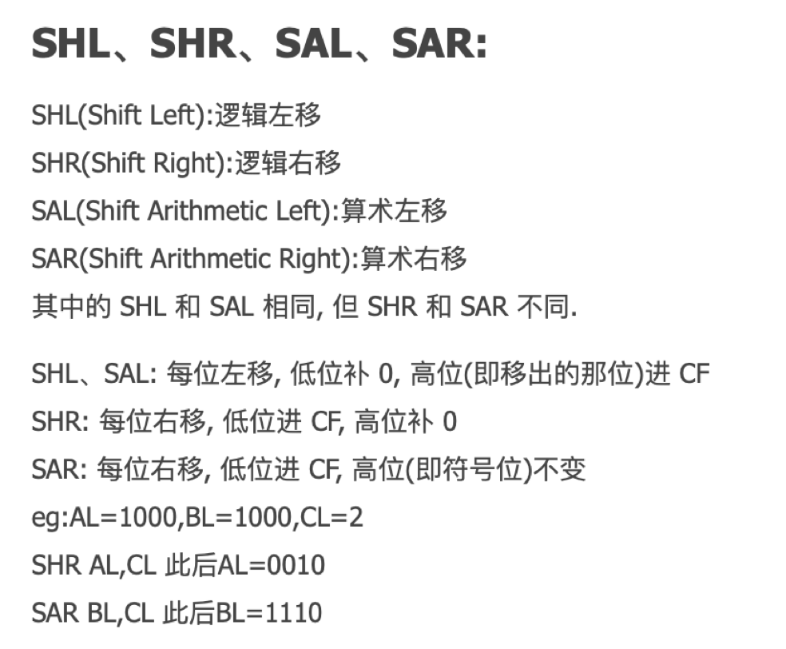
常用汇编指令
优化：
乘法和除法因为性能的原因会被优化为移位指令
https://blog.csdn.net/qq_41627235/article/details/80368254
算术移会带上符号位，但是逻辑移只会用0补充
Notes:
这几年，随着比特币和勒索病毒等新型技术的出现，整个黑产发生了很大的变化
勒索病毒，改变了获利模式
比特币，改变了交易模式
两者结合让安全事件变得高频，让攻防对抗变得更加不对等
勒索和比特币结合之前，黑客的变现手段以变卖数据为主，数据没价值一般不会被攻击
勒索和比特币结合之后，黑客可以直接勒索管理员了，变现手段直接而且隐蔽。导致黑产快速升级，我们可以看下几组数据
勒索软件 GandCrab 18年出现了约 19 个版本，甚至超过了很多网络安全软硬件的迭代速度，攻击工具的快速迭代和产业化，导致用户网络安全的有效性面临极大的挑战。
威瑞森 2018年发布的数据调查报告中显示，攻击的启动时间和成功时间，越来越短，数分钟甚至几十秒就可以发起或者完成一次成功的攻击；防守方的发现入侵和处置事件的难度缺越来越高，几周、几月甚至几年。攻击方和防守方严重不对等。

Slide 20
常用汇编指令
指针 - test2
c语言指针非常强大，在pwn中，指针也会经常引发各种漏洞。
指针可以执行一块连续的内存区域，其本质于数组类似，将其进行解引用就可以获得其指向的内存区域的内容。
Notes:
这几年，随着比特币和勒索病毒等新型技术的出现，整个黑产发生了很大的变化
勒索病毒，改变了获利模式
比特币，改变了交易模式
两者结合让安全事件变得高频，让攻防对抗变得更加不对等
勒索和比特币结合之前，黑客的变现手段以变卖数据为主，数据没价值一般不会被攻击
勒索和比特币结合之后，黑客可以直接勒索管理员了，变现手段直接而且隐蔽。导致黑产快速升级，我们可以看下几组数据
勒索软件 GandCrab 18年出现了约 19 个版本，甚至超过了很多网络安全软硬件的迭代速度，攻击工具的快速迭代和产业化，导致用户网络安全的有效性面临极大的挑战。
威瑞森 2018年发布的数据调查报告中显示，攻击的启动时间和成功时间，越来越短，数分钟甚至几十秒就可以发起或者完成一次成功的攻击；防守方的发现入侵和处置事件的难度缺越来越高，几周、几月甚至几年。攻击方和防守方严重不对等。

Slide 21
常用汇编指令
循环结构 - test3
jmp指令 ————> 实现eip的无条件跳转
Push指令 ————> 入栈操作
pop指令 ————> 出栈操作
lea指令 ————> 取指操作
cmp指令 ————> 比较操作，这个一般和跳转指令进行联系
跳转指令 ————> https://blog.csdn.net/liujiayu2/article/details/50737518
Notes:
这几年，随着比特币和勒索病毒等新型技术的出现，整个黑产发生了很大的变化
勒索病毒，改变了获利模式
比特币，改变了交易模式
两者结合让安全事件变得高频，让攻防对抗变得更加不对等
勒索和比特币结合之前，黑客的变现手段以变卖数据为主，数据没价值一般不会被攻击
勒索和比特币结合之后，黑客可以直接勒索管理员了，变现手段直接而且隐蔽。导致黑产快速升级，我们可以看下几组数据
勒索软件 GandCrab 18年出现了约 19 个版本，甚至超过了很多网络安全软硬件的迭代速度，攻击工具的快速迭代和产业化，导致用户网络安全的有效性面临极大的挑战。
威瑞森 2018年发布的数据调查报告中显示，攻击的启动时间和成功时间，越来越短，数分钟甚至几十秒就可以发起或者完成一次成功的攻击；防守方的发现入侵和处置事件的难度缺越来越高，几周、几月甚至几年。攻击方和防守方严重不对等。

Slide 22
常用汇编指令
循环结构
常用的一般为：
* while 结构
* for 结构
*do while 结构
可以用ida的图示功能方便的看出循环结构
Notes:
这几年，随着比特币和勒索病毒等新型技术的出现，整个黑产发生了很大的变化
勒索病毒，改变了获利模式
比特币，改变了交易模式
两者结合让安全事件变得高频，让攻防对抗变得更加不对等
勒索和比特币结合之前，黑客的变现手段以变卖数据为主，数据没价值一般不会被攻击
勒索和比特币结合之后，黑客可以直接勒索管理员了，变现手段直接而且隐蔽。导致黑产快速升级，我们可以看下几组数据
勒索软件 GandCrab 18年出现了约 19 个版本，甚至超过了很多网络安全软硬件的迭代速度，攻击工具的快速迭代和产业化，导致用户网络安全的有效性面临极大的挑战。
威瑞森 2018年发布的数据调查报告中显示，攻击的启动时间和成功时间，越来越短，数分钟甚至几十秒就可以发起或者完成一次成功的攻击；防守方的发现入侵和处置事件的难度缺越来越高，几周、几月甚至几年。攻击方和防守方严重不对等。

Slide 23
常用汇编指令
分支结构 - test4
Cmp 指令
跳转指令
（循环结构里面已经见过）
可以用ida直观的看出程序的流程走向
Notes:
这几年，随着比特币和勒索病毒等新型技术的出现，整个黑产发生了很大的变化
勒索病毒，改变了获利模式
比特币，改变了交易模式
两者结合让安全事件变得高频，让攻防对抗变得更加不对等
勒索和比特币结合之前，黑客的变现手段以变卖数据为主，数据没价值一般不会被攻击
勒索和比特币结合之后，黑客可以直接勒索管理员了，变现手段直接而且隐蔽。导致黑产快速升级，我们可以看下几组数据
勒索软件 GandCrab 18年出现了约 19 个版本，甚至超过了很多网络安全软硬件的迭代速度，攻击工具的快速迭代和产业化，导致用户网络安全的有效性面临极大的挑战。
威瑞森 2018年发布的数据调查报告中显示，攻击的启动时间和成功时间，越来越短，数分钟甚至几十秒就可以发起或者完成一次成功的攻击；防守方的发现入侵和处置事件的难度缺越来越高，几周、几月甚至几年。攻击方和防守方严重不对等。

Slide 24
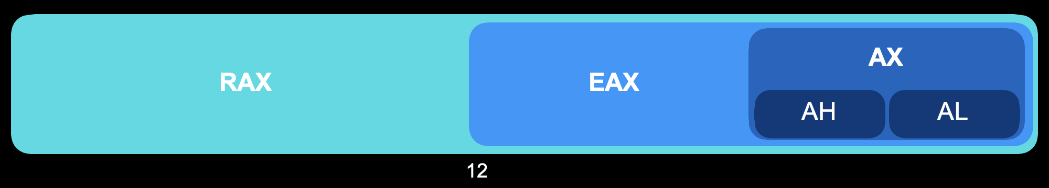
常用汇编指令
Registers
General-purpose registers
RAX RBX RCX RDX RSI RDI- 64 bit
EAX EBX ECX EDX ESI EDI - 32 bit
AX BX CX DX SI DI - 16 bit
Notes:
这几年，随着比特币和勒索病毒等新型技术的出现，整个黑产发生了很大的变化
勒索病毒，改变了获利模式
比特币，改变了交易模式
两者结合让安全事件变得高频，让攻防对抗变得更加不对等
勒索和比特币结合之前，黑客的变现手段以变卖数据为主，数据没价值一般不会被攻击
勒索和比特币结合之后，黑客可以直接勒索管理员了，变现手段直接而且隐蔽。导致黑产快速升级，我们可以看下几组数据
勒索软件 GandCrab 18年出现了约 19 个版本，甚至超过了很多网络安全软硬件的迭代速度，攻击工具的快速迭代和产业化，导致用户网络安全的有效性面临极大的挑战。
威瑞森 2018年发布的数据调查报告中显示，攻击的启动时间和成功时间，越来越短，数分钟甚至几十秒就可以发起或者完成一次成功的攻击；防守方的发现入侵和处置事件的难度缺越来越高，几周、几月甚至几年。攻击方和防守方严重不对等。

Slide 25
常用汇编指令
Registers
r8 r9 r10 r11 r12 r13 r14 r15 - 64 bit
r8d r9d r10d … - 32 bit
r8w r9w r10w … -16 bit
r8b r9b r10b … - 8 bit
Notes:
这几年，随着比特币和勒索病毒等新型技术的出现，整个黑产发生了很大的变化
勒索病毒，改变了获利模式
比特币，改变了交易模式
两者结合让安全事件变得高频，让攻防对抗变得更加不对等
勒索和比特币结合之前，黑客的变现手段以变卖数据为主，数据没价值一般不会被攻击
勒索和比特币结合之后，黑客可以直接勒索管理员了，变现手段直接而且隐蔽。导致黑产快速升级，我们可以看下几组数据
勒索软件 GandCrab 18年出现了约 19 个版本，甚至超过了很多网络安全软硬件的迭代速度，攻击工具的快速迭代和产业化，导致用户网络安全的有效性面临极大的挑战。
威瑞森 2018年发布的数据调查报告中显示，攻击的启动时间和成功时间，越来越短，数分钟甚至几十秒就可以发起或者完成一次成功的攻击；防守方的发现入侵和处置事件的难度缺越来越高，几周、几月甚至几年。攻击方和防守方严重不对等。

Slide 26
常用汇编指令
Registers
Stack Pointer Register
RSP
Base Pointer Register
RBP
Program Counter Register
RIP
Notes:
这几年，随着比特币和勒索病毒等新型技术的出现，整个黑产发生了很大的变化
勒索病毒，改变了获利模式
比特币，改变了交易模式
两者结合让安全事件变得高频，让攻防对抗变得更加不对等
勒索和比特币结合之前，黑客的变现手段以变卖数据为主，数据没价值一般不会被攻击
勒索和比特币结合之后，黑客可以直接勒索管理员了，变现手段直接而且隐蔽。导致黑产快速升级，我们可以看下几组数据
勒索软件 GandCrab 18年出现了约 19 个版本，甚至超过了很多网络安全软硬件的迭代速度，攻击工具的快速迭代和产业化，导致用户网络安全的有效性面临极大的挑战。
威瑞森 2018年发布的数据调查报告中显示，攻击的启动时间和成功时间，越来越短，数分钟甚至几十秒就可以发起或者完成一次成功的攻击；防守方的发现入侵和处置事件的难度缺越来越高，几周、几月甚至几年。攻击方和防守方严重不对等。

Slide 27
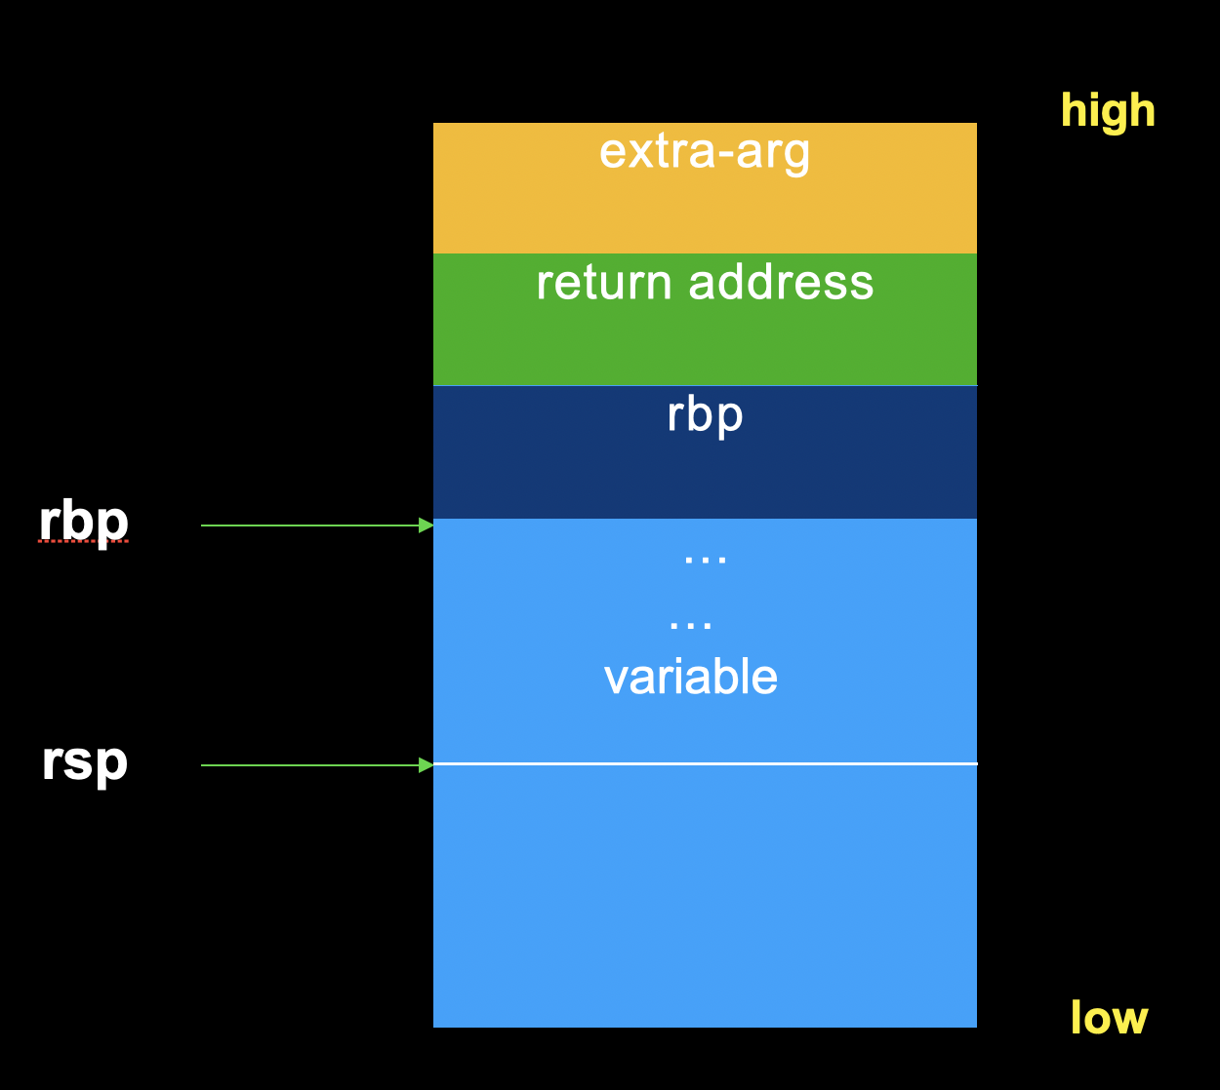
常用汇编指令
Registers
Stack Pointer
RSP - 64 bit
指向 stack 顶端
Base Pointer
RBP - 64 bit
指向 stack 底端
RSP 到 function 参数范围为 function 的 Stack Frame
Notes:
这几年，随着比特币和勒索病毒等新型技术的出现，整个黑产发生了很大的变化
勒索病毒，改变了获利模式
比特币，改变了交易模式
两者结合让安全事件变得高频，让攻防对抗变得更加不对等
勒索和比特币结合之前，黑客的变现手段以变卖数据为主，数据没价值一般不会被攻击
勒索和比特币结合之后，黑客可以直接勒索管理员了，变现手段直接而且隐蔽。导致黑产快速升级，我们可以看下几组数据
勒索软件 GandCrab 18年出现了约 19 个版本，甚至超过了很多网络安全软硬件的迭代速度，攻击工具的快速迭代和产业化，导致用户网络安全的有效性面临极大的挑战。
威瑞森 2018年发布的数据调查报告中显示，攻击的启动时间和成功时间，越来越短，数分钟甚至几十秒就可以发起或者完成一次成功的攻击；防守方的发现入侵和处置事件的难度缺越来越高，几周、几月甚至几年。攻击方和防守方严重不对等。

Slide 28
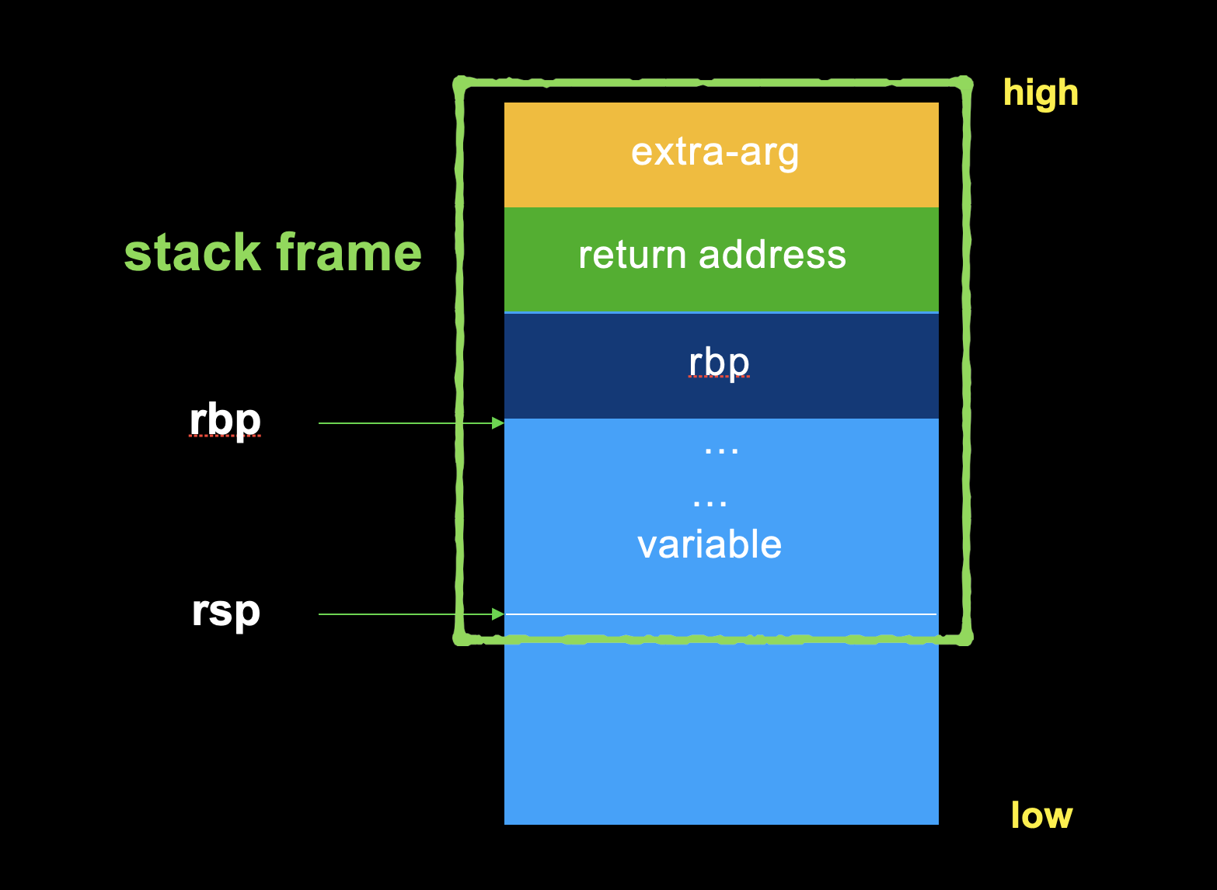
常用汇编指令
Registers
Stack Pointer
RSP - 64 bit
指向 stack 顶端
Base Pointer
RBP - 64 bit
指向 stack 底端
RSP 到 function 参数范围为 function 的 Stack Frame
Notes:
这几年，随着比特币和勒索病毒等新型技术的出现，整个黑产发生了很大的变化
勒索病毒，改变了获利模式
比特币，改变了交易模式
两者结合让安全事件变得高频，让攻防对抗变得更加不对等
勒索和比特币结合之前，黑客的变现手段以变卖数据为主，数据没价值一般不会被攻击
勒索和比特币结合之后，黑客可以直接勒索管理员了，变现手段直接而且隐蔽。导致黑产快速升级，我们可以看下几组数据
勒索软件 GandCrab 18年出现了约 19 个版本，甚至超过了很多网络安全软硬件的迭代速度，攻击工具的快速迭代和产业化，导致用户网络安全的有效性面临极大的挑战。
威瑞森 2018年发布的数据调查报告中显示，攻击的启动时间和成功时间，越来越短，数分钟甚至几十秒就可以发起或者完成一次成功的攻击；防守方的发现入侵和处置事件的难度缺越来越高，几周、几月甚至几年。攻击方和防守方严重不对等。

Slide 29
常用汇编指令
Registers
Program counter register
RIP
指向目前程序执行行的位置
Flag register
eflags
存储指令执行结果
Segment register
cs ss ds es fs gs
Notes:
这几年，随着比特币和勒索病毒等新型技术的出现，整个黑产发生了很大的变化
勒索病毒，改变了获利模式
比特币，改变了交易模式
两者结合让安全事件变得高频，让攻防对抗变得更加不对等
勒索和比特币结合之前，黑客的变现手段以变卖数据为主，数据没价值一般不会被攻击
勒索和比特币结合之后，黑客可以直接勒索管理员了，变现手段直接而且隐蔽。导致黑产快速升级，我们可以看下几组数据
勒索软件 GandCrab 18年出现了约 19 个版本，甚至超过了很多网络安全软硬件的迭代速度，攻击工具的快速迭代和产业化，导致用户网络安全的有效性面临极大的挑战。
威瑞森 2018年发布的数据调查报告中显示，攻击的启动时间和成功时间，越来越短，数分钟甚至几十秒就可以发起或者完成一次成功的攻击；防守方的发现入侵和处置事件的难度缺越来越高，几周、几月甚至几年。攻击方和防守方严重不对等。

Slide 30
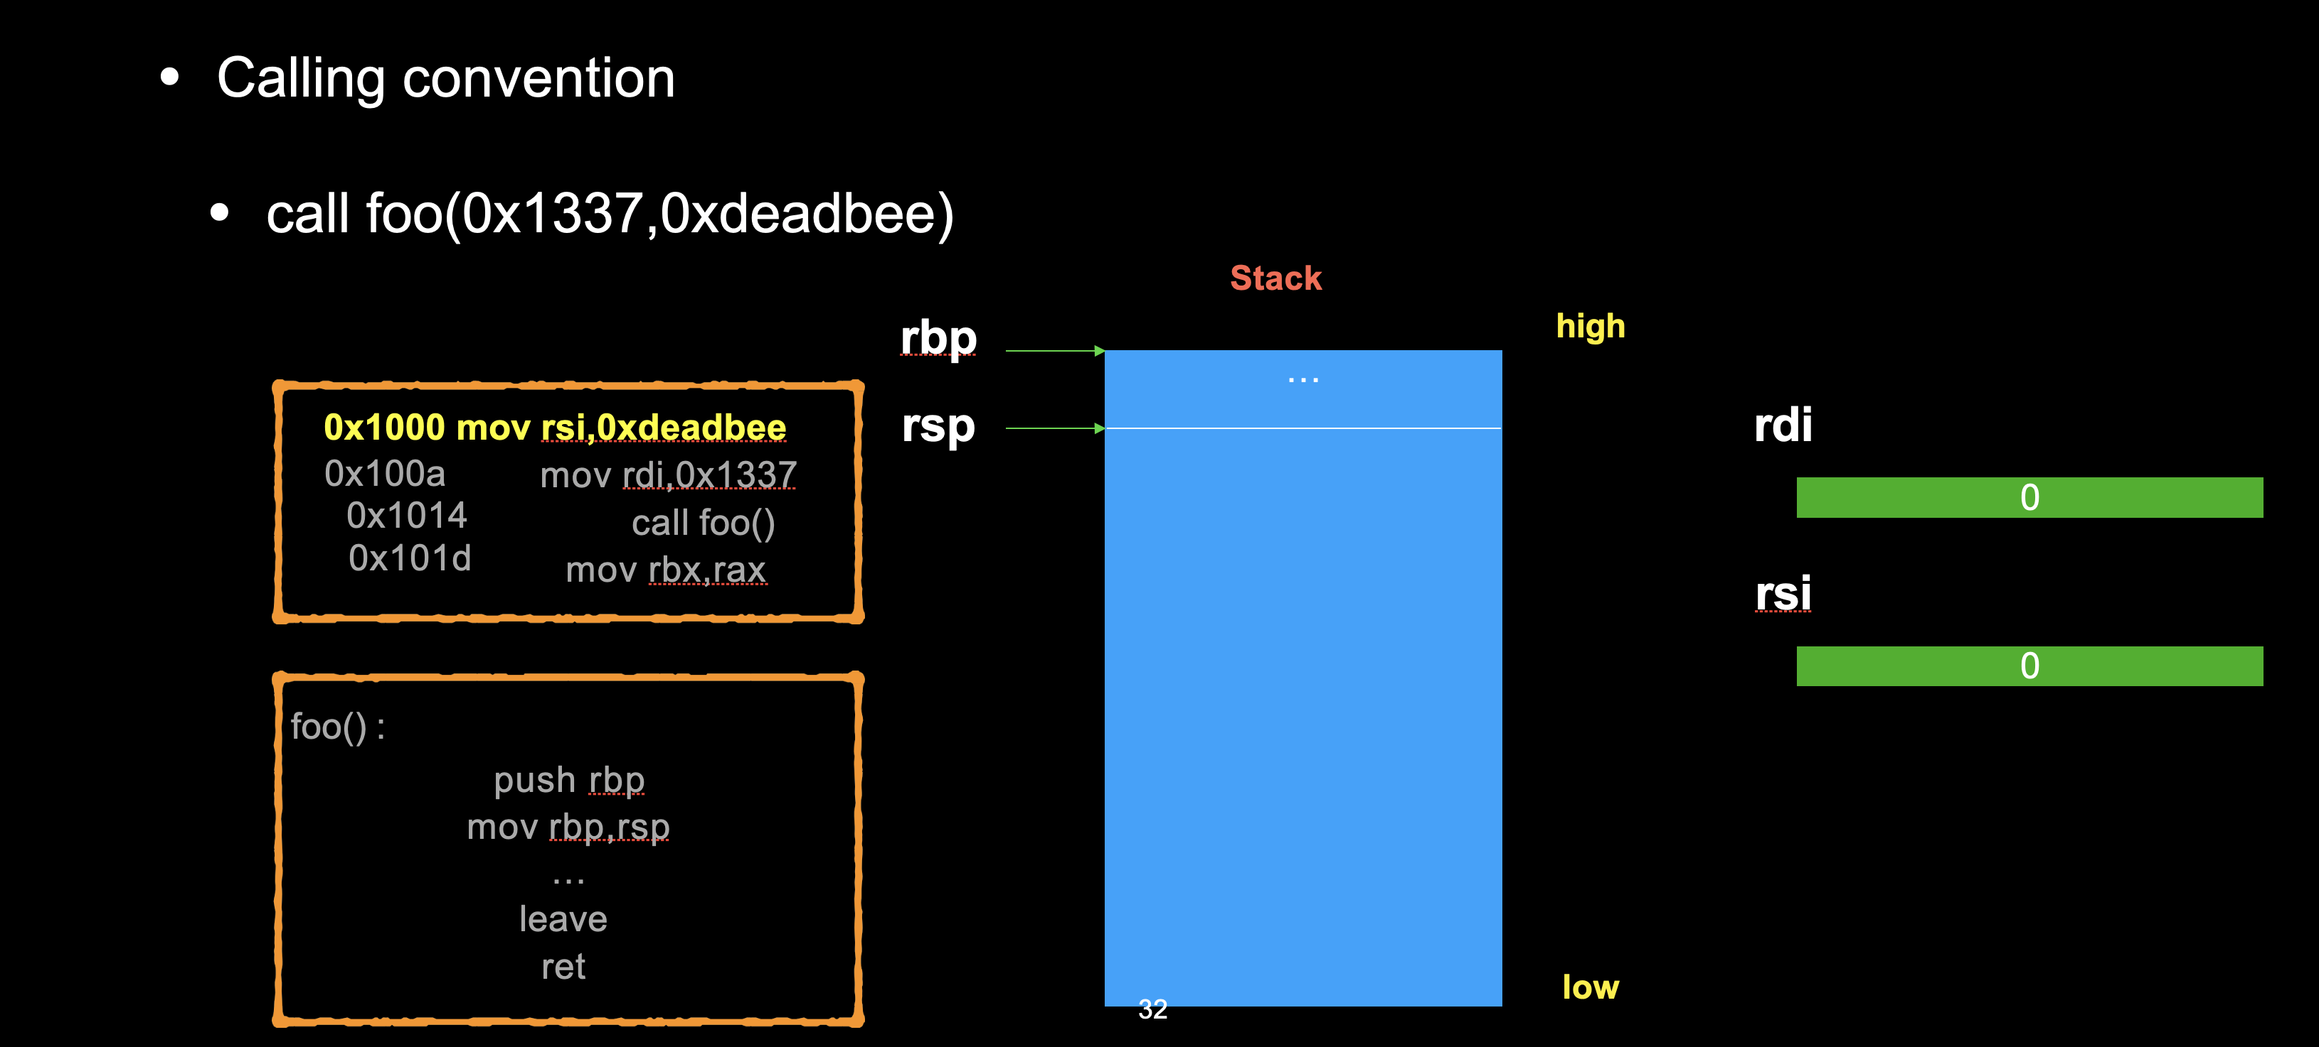
汇编函数调用
Notes:
这几年，随着比特币和勒索病毒等新型技术的出现，整个黑产发生了很大的变化
勒索病毒，改变了获利模式
比特币，改变了交易模式
两者结合让安全事件变得高频，让攻防对抗变得更加不对等
勒索和比特币结合之前，黑客的变现手段以变卖数据为主，数据没价值一般不会被攻击
勒索和比特币结合之后，黑客可以直接勒索管理员了，变现手段直接而且隐蔽。导致黑产快速升级，我们可以看下几组数据
勒索软件 GandCrab 18年出现了约 19 个版本，甚至超过了很多网络安全软硬件的迭代速度，攻击工具的快速迭代和产业化，导致用户网络安全的有效性面临极大的挑战。
威瑞森 2018年发布的数据调查报告中显示，攻击的启动时间和成功时间，越来越短，数分钟甚至几十秒就可以发起或者完成一次成功的攻击；防守方的发现入侵和处置事件的难度缺越来越高，几周、几月甚至几年。攻击方和防守方严重不对等。

Slide 31
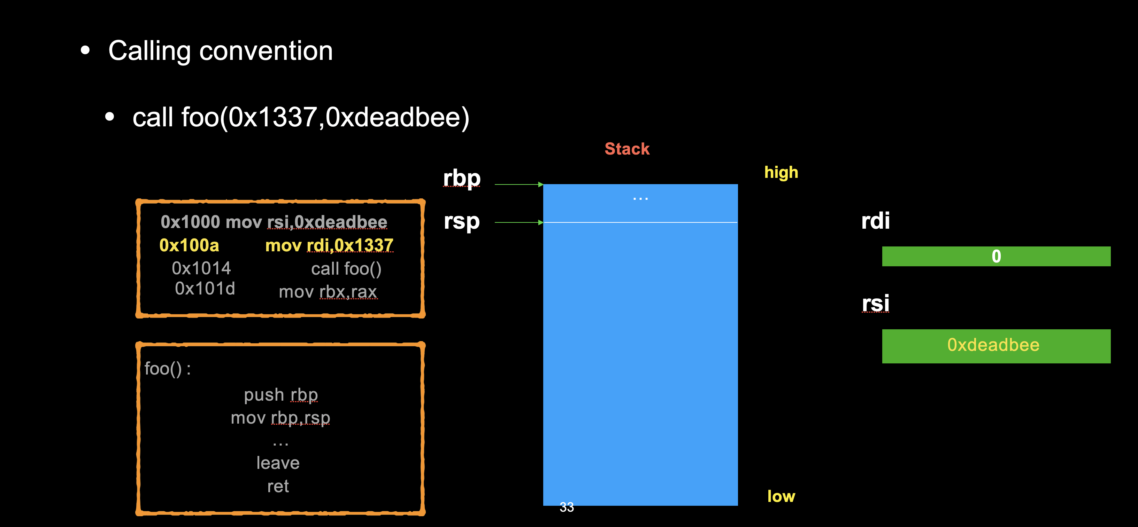
汇编函数调用
Notes:
这几年，随着比特币和勒索病毒等新型技术的出现，整个黑产发生了很大的变化
勒索病毒，改变了获利模式
比特币，改变了交易模式
两者结合让安全事件变得高频，让攻防对抗变得更加不对等
勒索和比特币结合之前，黑客的变现手段以变卖数据为主，数据没价值一般不会被攻击
勒索和比特币结合之后，黑客可以直接勒索管理员了，变现手段直接而且隐蔽。导致黑产快速升级，我们可以看下几组数据
勒索软件 GandCrab 18年出现了约 19 个版本，甚至超过了很多网络安全软硬件的迭代速度，攻击工具的快速迭代和产业化，导致用户网络安全的有效性面临极大的挑战。
威瑞森 2018年发布的数据调查报告中显示，攻击的启动时间和成功时间，越来越短，数分钟甚至几十秒就可以发起或者完成一次成功的攻击；防守方的发现入侵和处置事件的难度缺越来越高，几周、几月甚至几年。攻击方和防守方严重不对等。

Slide 32
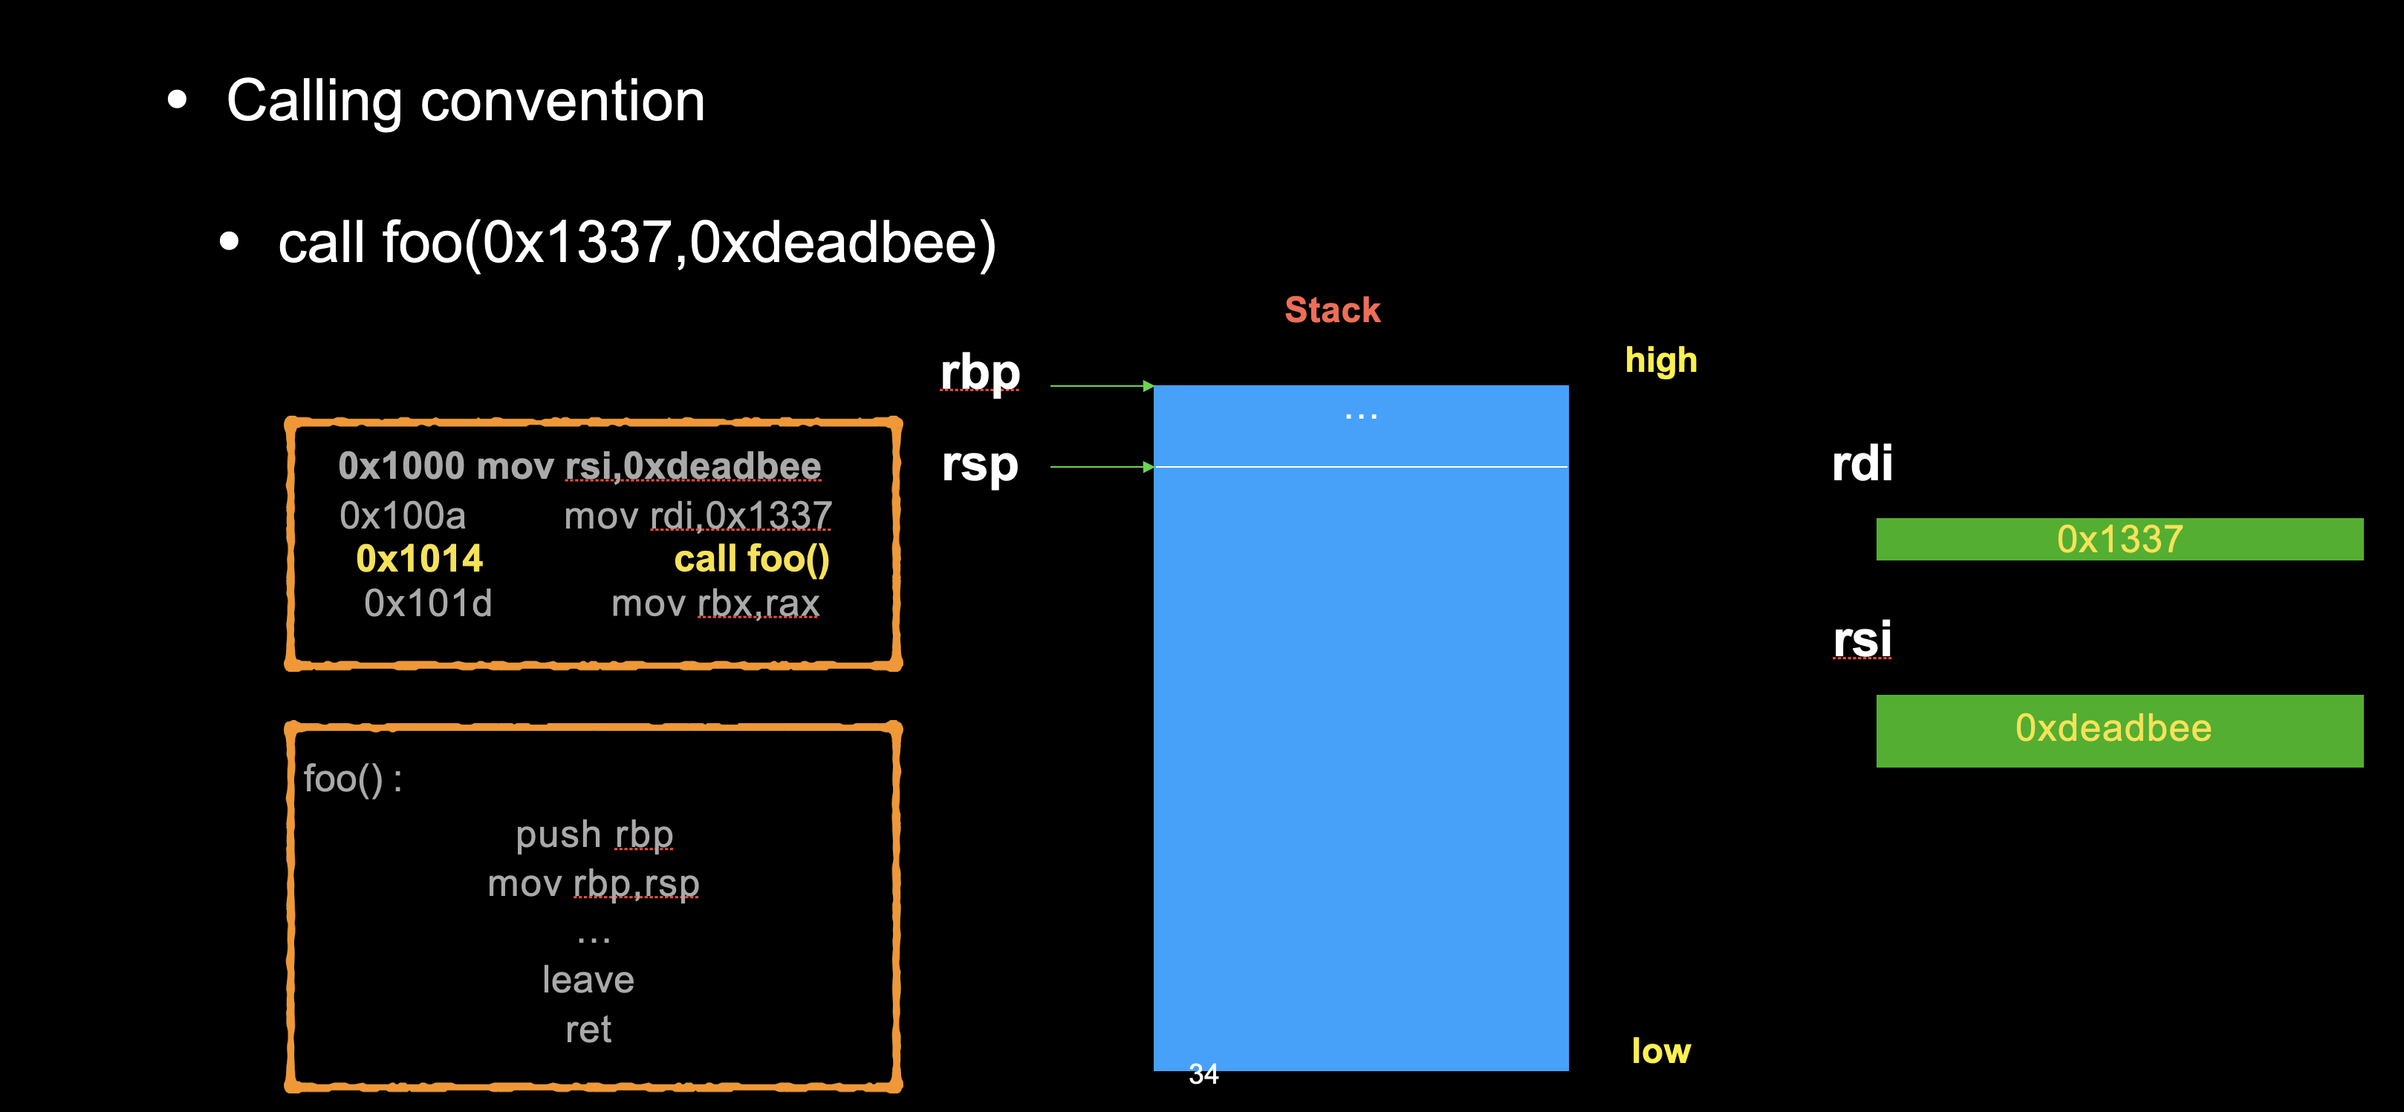
汇编函数调用
Notes:
这几年，随着比特币和勒索病毒等新型技术的出现，整个黑产发生了很大的变化
勒索病毒，改变了获利模式
比特币，改变了交易模式
两者结合让安全事件变得高频，让攻防对抗变得更加不对等
勒索和比特币结合之前，黑客的变现手段以变卖数据为主，数据没价值一般不会被攻击
勒索和比特币结合之后，黑客可以直接勒索管理员了，变现手段直接而且隐蔽。导致黑产快速升级，我们可以看下几组数据
勒索软件 GandCrab 18年出现了约 19 个版本，甚至超过了很多网络安全软硬件的迭代速度，攻击工具的快速迭代和产业化，导致用户网络安全的有效性面临极大的挑战。
威瑞森 2018年发布的数据调查报告中显示，攻击的启动时间和成功时间，越来越短，数分钟甚至几十秒就可以发起或者完成一次成功的攻击；防守方的发现入侵和处置事件的难度缺越来越高，几周、几月甚至几年。攻击方和防守方严重不对等。

Slide 33

汇编函数调用
Notes:
这几年，随着比特币和勒索病毒等新型技术的出现，整个黑产发生了很大的变化
勒索病毒，改变了获利模式
比特币，改变了交易模式
两者结合让安全事件变得高频，让攻防对抗变得更加不对等
勒索和比特币结合之前，黑客的变现手段以变卖数据为主，数据没价值一般不会被攻击
勒索和比特币结合之后，黑客可以直接勒索管理员了，变现手段直接而且隐蔽。导致黑产快速升级，我们可以看下几组数据
勒索软件 GandCrab 18年出现了约 19 个版本，甚至超过了很多网络安全软硬件的迭代速度，攻击工具的快速迭代和产业化，导致用户网络安全的有效性面临极大的挑战。
威瑞森 2018年发布的数据调查报告中显示，攻击的启动时间和成功时间，越来越短，数分钟甚至几十秒就可以发起或者完成一次成功的攻击；防守方的发现入侵和处置事件的难度缺越来越高，几周、几月甚至几年。攻击方和防守方严重不对等。

Slide 34

汇编函数调用
Notes:
这几年，随着比特币和勒索病毒等新型技术的出现，整个黑产发生了很大的变化
勒索病毒，改变了获利模式
比特币，改变了交易模式
两者结合让安全事件变得高频，让攻防对抗变得更加不对等
勒索和比特币结合之前，黑客的变现手段以变卖数据为主，数据没价值一般不会被攻击
勒索和比特币结合之后，黑客可以直接勒索管理员了，变现手段直接而且隐蔽。导致黑产快速升级，我们可以看下几组数据
勒索软件 GandCrab 18年出现了约 19 个版本，甚至超过了很多网络安全软硬件的迭代速度，攻击工具的快速迭代和产业化，导致用户网络安全的有效性面临极大的挑战。
威瑞森 2018年发布的数据调查报告中显示，攻击的启动时间和成功时间，越来越短，数分钟甚至几十秒就可以发起或者完成一次成功的攻击；防守方的发现入侵和处置事件的难度缺越来越高，几周、几月甚至几年。攻击方和防守方严重不对等。

Slide 35

汇编函数调用
Notes:
这几年，随着比特币和勒索病毒等新型技术的出现，整个黑产发生了很大的变化
勒索病毒，改变了获利模式
比特币，改变了交易模式
两者结合让安全事件变得高频，让攻防对抗变得更加不对等
勒索和比特币结合之前，黑客的变现手段以变卖数据为主，数据没价值一般不会被攻击
勒索和比特币结合之后，黑客可以直接勒索管理员了，变现手段直接而且隐蔽。导致黑产快速升级，我们可以看下几组数据
勒索软件 GandCrab 18年出现了约 19 个版本，甚至超过了很多网络安全软硬件的迭代速度，攻击工具的快速迭代和产业化，导致用户网络安全的有效性面临极大的挑战。
威瑞森 2018年发布的数据调查报告中显示，攻击的启动时间和成功时间，越来越短，数分钟甚至几十秒就可以发起或者完成一次成功的攻击；防守方的发现入侵和处置事件的难度缺越来越高，几周、几月甚至几年。攻击方和防守方严重不对等。

Slide 36
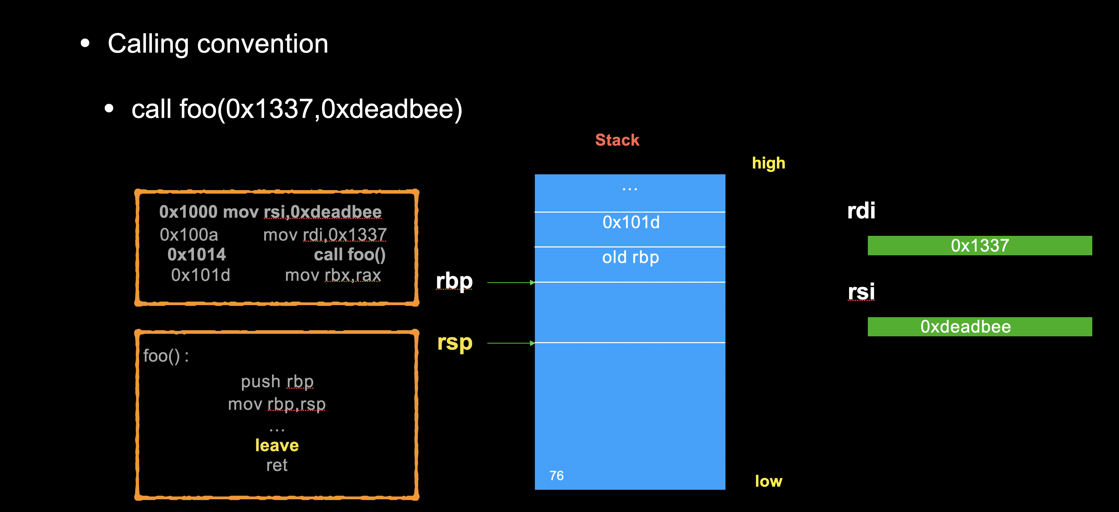
汇编函数调用
Notes:
这几年，随着比特币和勒索病毒等新型技术的出现，整个黑产发生了很大的变化
勒索病毒，改变了获利模式
比特币，改变了交易模式
两者结合让安全事件变得高频，让攻防对抗变得更加不对等
勒索和比特币结合之前，黑客的变现手段以变卖数据为主，数据没价值一般不会被攻击
勒索和比特币结合之后，黑客可以直接勒索管理员了，变现手段直接而且隐蔽。导致黑产快速升级，我们可以看下几组数据
勒索软件 GandCrab 18年出现了约 19 个版本，甚至超过了很多网络安全软硬件的迭代速度，攻击工具的快速迭代和产业化，导致用户网络安全的有效性面临极大的挑战。
威瑞森 2018年发布的数据调查报告中显示，攻击的启动时间和成功时间，越来越短，数分钟甚至几十秒就可以发起或者完成一次成功的攻击；防守方的发现入侵和处置事件的难度缺越来越高，几周、几月甚至几年。攻击方和防守方严重不对等。

Slide 37
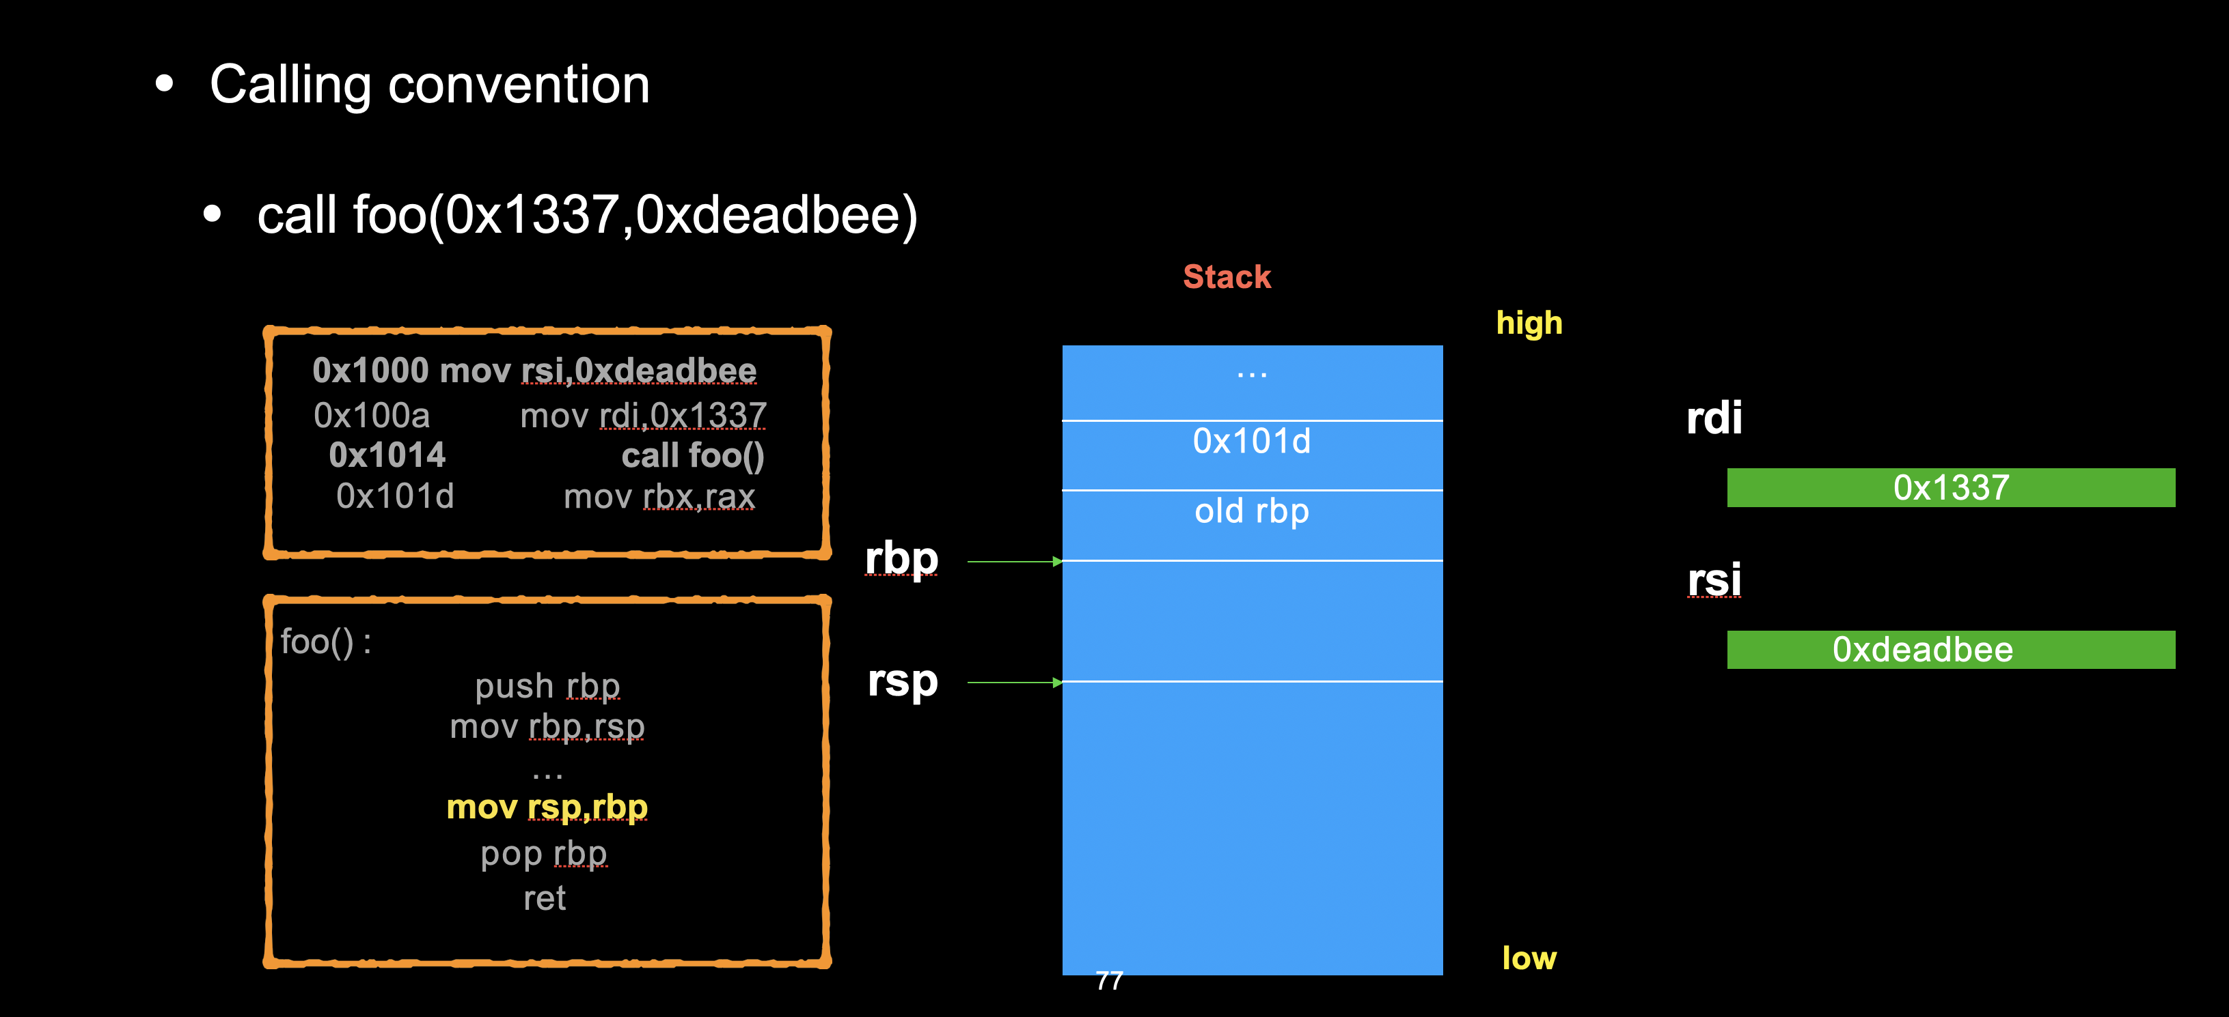
汇编函数调用
Notes:
这几年，随着比特币和勒索病毒等新型技术的出现，整个黑产发生了很大的变化
勒索病毒，改变了获利模式
比特币，改变了交易模式
两者结合让安全事件变得高频，让攻防对抗变得更加不对等
勒索和比特币结合之前，黑客的变现手段以变卖数据为主，数据没价值一般不会被攻击
勒索和比特币结合之后，黑客可以直接勒索管理员了，变现手段直接而且隐蔽。导致黑产快速升级，我们可以看下几组数据
勒索软件 GandCrab 18年出现了约 19 个版本，甚至超过了很多网络安全软硬件的迭代速度，攻击工具的快速迭代和产业化，导致用户网络安全的有效性面临极大的挑战。
威瑞森 2018年发布的数据调查报告中显示，攻击的启动时间和成功时间，越来越短，数分钟甚至几十秒就可以发起或者完成一次成功的攻击；防守方的发现入侵和处置事件的难度缺越来越高，几周、几月甚至几年。攻击方和防守方严重不对等。

Slide 38

汇编函数调用
Notes:
这几年，随着比特币和勒索病毒等新型技术的出现，整个黑产发生了很大的变化
勒索病毒，改变了获利模式
比特币，改变了交易模式
两者结合让安全事件变得高频，让攻防对抗变得更加不对等
勒索和比特币结合之前，黑客的变现手段以变卖数据为主，数据没价值一般不会被攻击
勒索和比特币结合之后，黑客可以直接勒索管理员了，变现手段直接而且隐蔽。导致黑产快速升级，我们可以看下几组数据
勒索软件 GandCrab 18年出现了约 19 个版本，甚至超过了很多网络安全软硬件的迭代速度，攻击工具的快速迭代和产业化，导致用户网络安全的有效性面临极大的挑战。
威瑞森 2018年发布的数据调查报告中显示，攻击的启动时间和成功时间，越来越短，数分钟甚至几十秒就可以发起或者完成一次成功的攻击；防守方的发现入侵和处置事件的难度缺越来越高，几周、几月甚至几年。攻击方和防守方严重不对等。

Slide 39
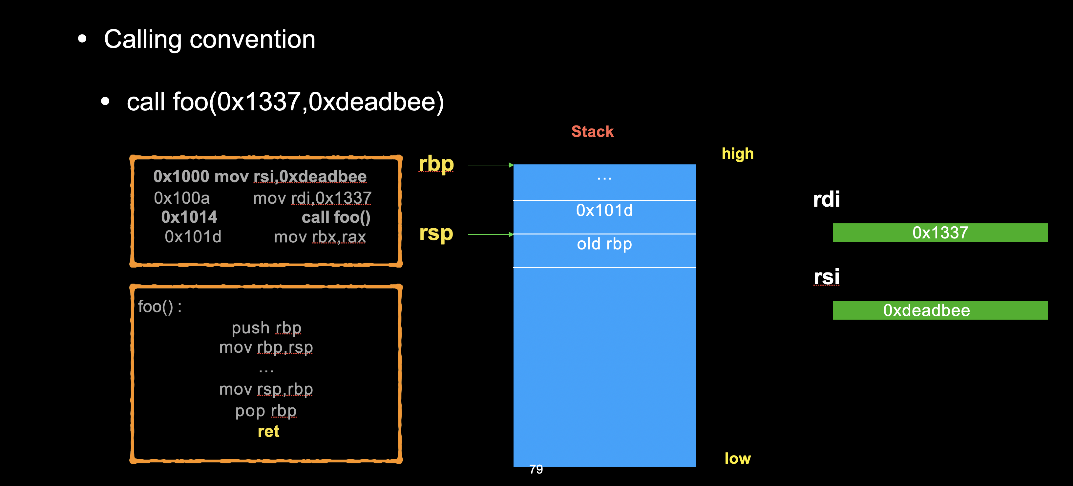
汇编函数调用
Notes:
这几年，随着比特币和勒索病毒等新型技术的出现，整个黑产发生了很大的变化
勒索病毒，改变了获利模式
比特币，改变了交易模式
两者结合让安全事件变得高频，让攻防对抗变得更加不对等
勒索和比特币结合之前，黑客的变现手段以变卖数据为主，数据没价值一般不会被攻击
勒索和比特币结合之后，黑客可以直接勒索管理员了，变现手段直接而且隐蔽。导致黑产快速升级，我们可以看下几组数据
勒索软件 GandCrab 18年出现了约 19 个版本，甚至超过了很多网络安全软硬件的迭代速度，攻击工具的快速迭代和产业化，导致用户网络安全的有效性面临极大的挑战。
威瑞森 2018年发布的数据调查报告中显示，攻击的启动时间和成功时间，越来越短，数分钟甚至几十秒就可以发起或者完成一次成功的攻击；防守方的发现入侵和处置事件的难度缺越来越高，几周、几月甚至几年。攻击方和防守方严重不对等。

Slide 40
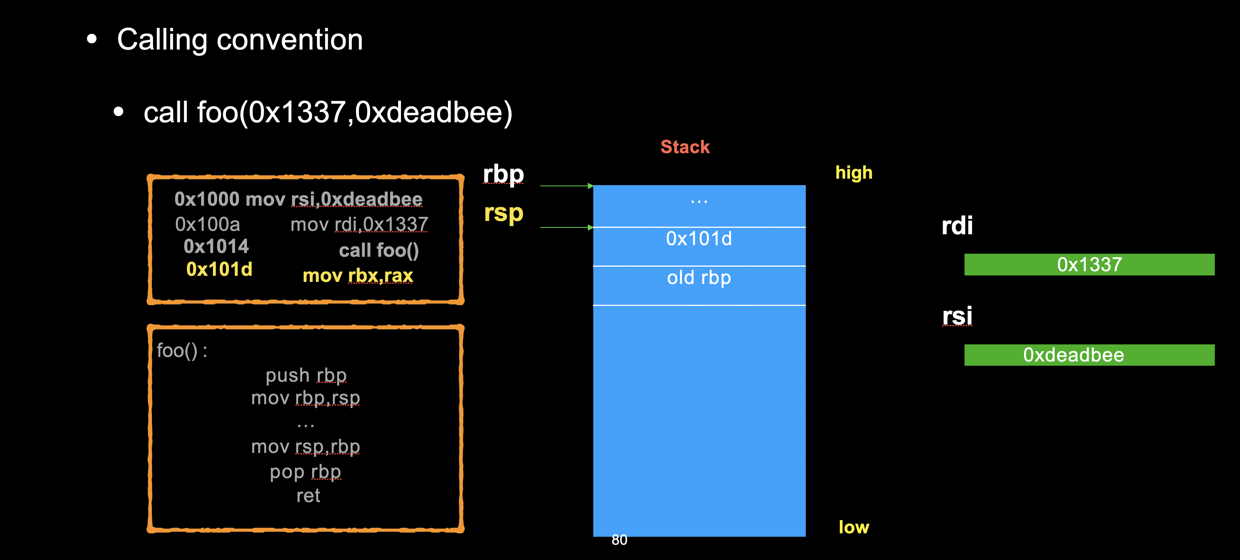
汇编函数调用
Notes:
这几年，随着比特币和勒索病毒等新型技术的出现，整个黑产发生了很大的变化
勒索病毒，改变了获利模式
比特币，改变了交易模式
两者结合让安全事件变得高频，让攻防对抗变得更加不对等
勒索和比特币结合之前，黑客的变现手段以变卖数据为主，数据没价值一般不会被攻击
勒索和比特币结合之后，黑客可以直接勒索管理员了，变现手段直接而且隐蔽。导致黑产快速升级，我们可以看下几组数据
勒索软件 GandCrab 18年出现了约 19 个版本，甚至超过了很多网络安全软硬件的迭代速度，攻击工具的快速迭代和产业化，导致用户网络安全的有效性面临极大的挑战。
威瑞森 2018年发布的数据调查报告中显示，攻击的启动时间和成功时间，越来越短，数分钟甚至几十秒就可以发起或者完成一次成功的攻击；防守方的发现入侵和处置事件的难度缺越来越高，几周、几月甚至几年。攻击方和防守方严重不对等。

Slide 41
常用汇编指令
Registers
r8 r9 r10 r11 r12 r13 r14 r15 - 64 bit
r8d r9d r10d … - 32 bit
r8w r9w r10w … -16 bit
r8b r9b r10b … - 8 bit
Notes:
这几年，随着比特币和勒索病毒等新型技术的出现，整个黑产发生了很大的变化
勒索病毒，改变了获利模式
比特币，改变了交易模式
两者结合让安全事件变得高频，让攻防对抗变得更加不对等
勒索和比特币结合之前，黑客的变现手段以变卖数据为主，数据没价值一般不会被攻击
勒索和比特币结合之后，黑客可以直接勒索管理员了，变现手段直接而且隐蔽。导致黑产快速升级，我们可以看下几组数据
勒索软件 GandCrab 18年出现了约 19 个版本，甚至超过了很多网络安全软硬件的迭代速度，攻击工具的快速迭代和产业化，导致用户网络安全的有效性面临极大的挑战。
威瑞森 2018年发布的数据调查报告中显示，攻击的启动时间和成功时间，越来越短，数分钟甚至几十秒就可以发起或者完成一次成功的攻击；防守方的发现入侵和处置事件的难度缺越来越高，几周、几月甚至几年。攻击方和防守方严重不对等。

Slide 42
THANK YOU
深信服 智安全

